Slide 1

遇见数昌（贵州）· 顶层设计招商 · V1.0
遇见空间 · 顶层招商
万家灯火 · 从一家店，到 88 区县，到全国一万家
对大投资人 / 省市级 · 内部招商材料 · 川川 OPC

Slide 2
PART 01
为什么是现在
风口、人群、验证，三者同时到位

Slide 3
PART 01 · 为什么是现在
为什么是现在
● 社区团购退潮 补贴烧钱模式退场，社区留下真实需求与空白
● 银发万亿市场 40-60 岁女性家庭消费主理人，健康刚需持续放量
● 实体已被验证 样板店跑通单店模型，不是纸上概念
● 倒过来打 教育成本高的品类，用信任+体验反向切入
提示：
风口（社区+银发）× 人群（女主人）× 已验证（样板店）——三者同时到位的窗口期。

Slide 4
PART 02
我们是谁
实业基座 + 数字底座 + 组织赋能

Slide 5
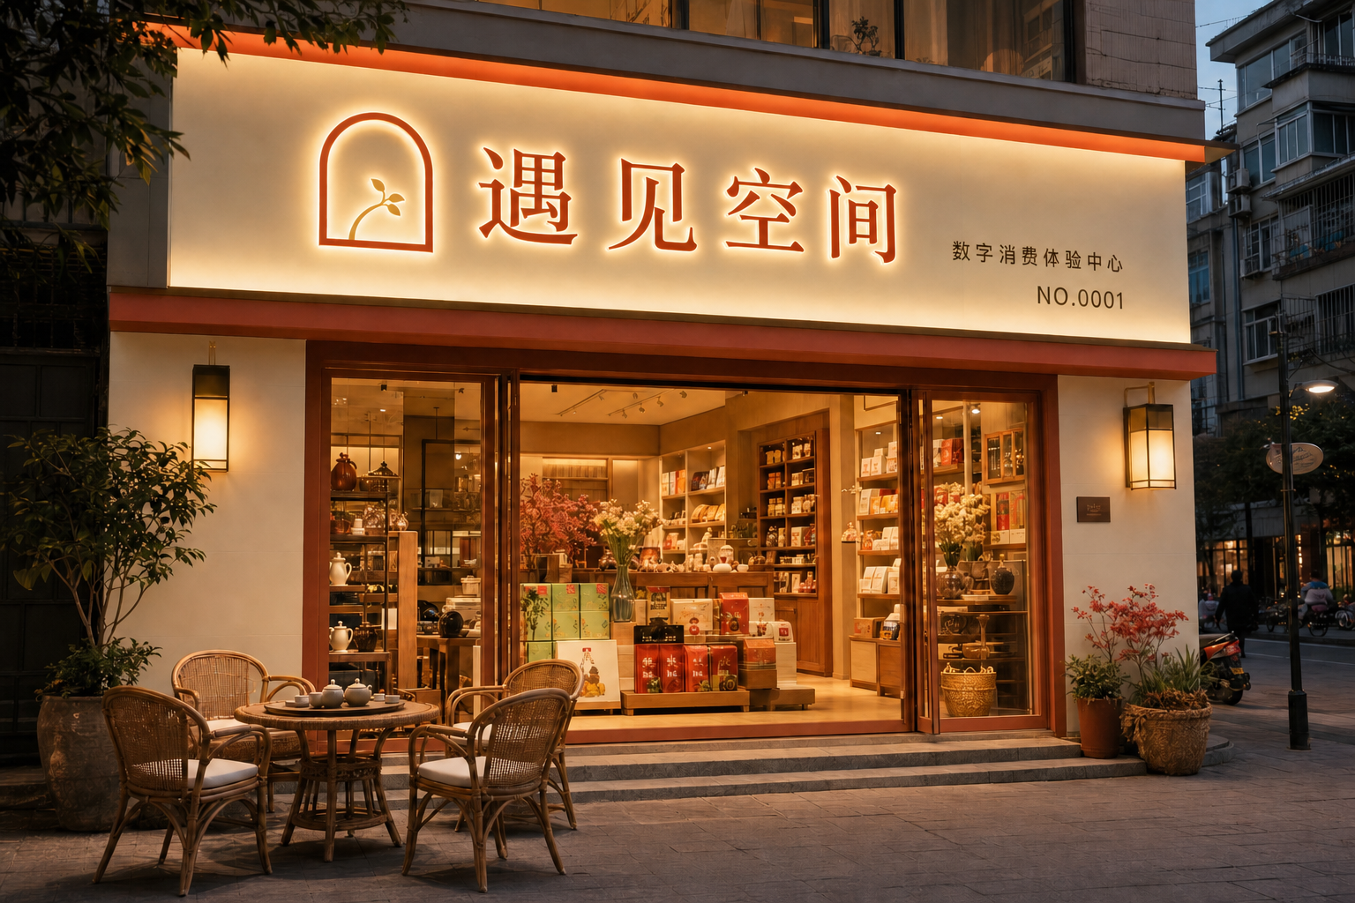
PART 02 · 我们是谁
我们是谁
● 醉美酒业·实业基座 自有品牌、供应链与资金实力打底
● 数昌·数字底座 数字消费体验中心与本地生活数改能力
● 商学院 持续培训与复制能力，输出可落地 SOP
● AI 运营 + 供应链赋能 远方好物集采、AI 水质检测、智能运营
提示：
不是单打独斗的门店，是「实业+数字+组织」三位一体的平台生意。

Slide 6
PART 02 · 我们是谁
顶层股权架构 · 双线三级
主体 / 层级 | 关系 | 说明
战略委员会 | 统领 | 顶层治理，统筹双线三级
省级公司 | 持市级 60% | 遇见数昌（贵州）智能科技
市级公司 | 持区县级 35% | 每城市最多一个名额
区县级事业部 | 落地组织 | 区县内商家分润、门店网络
双线 | 实业线 + 数字线 | 遇见空间系 + 遇见数昌系
提示：
省持市 60%、市持区县 35%；市级一城一个、省级一省一个，名额稀缺即价值。

Slide 7
PART 02 · 我们是谁
S2B2b2C 分销架构 · 四层主体
层 | 角色 | 在贵州的落地
S | 数昌总部·底座 | 数字消费体验中心、本地生活数改能力
B | 省市区三级公司 | 遇见空间/遇见数昌，开店组织督导
b | 门店+LP+团长 | 社区触点，锁客与服务
C | 社区家庭 | 消费者，40-60 女主人为核心
提示：
商家让利 62% 归消费者、38% 归链条；小改与中改/大改两套分配规则，详见分销架构。

Slide 8
PART 03
能做多大
竖向做透贵州，横向复制粤桂湘

Slide 9
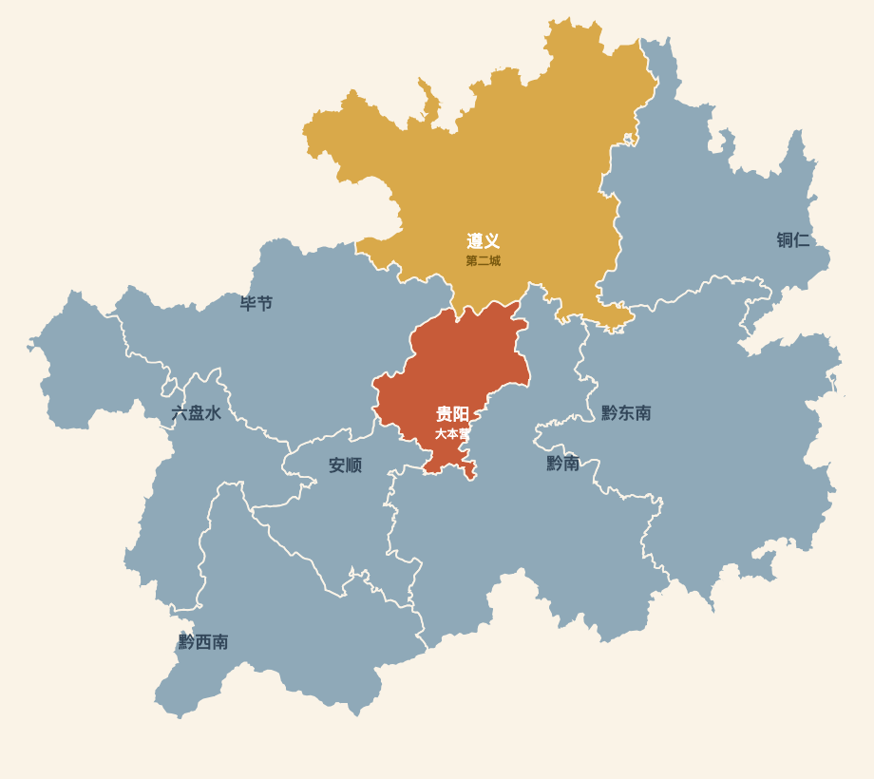
PART 03 · 能做多大
省级作战地图 · 贵州放大
贵阳大本营 → 遵义第二城 → 九市州 88 区县铺满（真实地理边界）

Slide 10
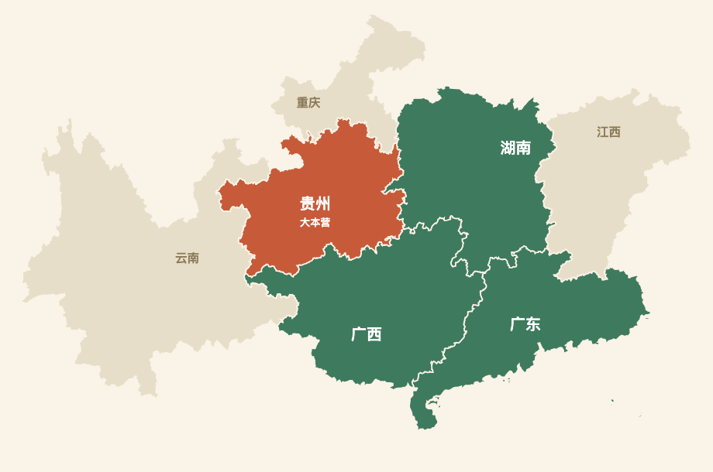
PART 03 · 能做多大
横向扩张 · 粤桂湘
贵州做透后，以省级模型为模板横向复制到广东 / 广西 / 湖南

Slide 11
PART 03 · 能做多大
体量测算 · 从 100 到 10000 家
节点 | 门店数 | 生态成交额 | 上市主体年净利
省域跑通 | 100 | 107 亿 | 0.84 亿
省域铺满 | 500 | 535 亿 | 4.2 亿
跨省复制 | 3,000 | 3,208 亿 | 25.2 亿
全国网络 | 10,000 | 1.07 万亿 | 84.1 亿
提示：
口径分清：生态成交额≠上市主体营收≠净利；门店数/时间为节奏示意（详见上市造梦）。

Slide 12
PART 03 · 能做多大
上市造梦 · 市梦率（1 万家时）
市盈率情景 | 估值倍数 | 上市主体市值愿景
保守 · PE 20 | 84.1 亿 × 20 | 1,682 亿
中性 · PE 30 | 84.1 亿 × 30 | 2,523 亿
乐观 · PE 50 | 84.1 亿 × 50 | 4,205 亿
提示：
愿景估值，非收益承诺；需假设全部达成+持续投入+股权稀释，合规红线见质询报告。

Slide 13
PART 03 · 能做多大
知识产权与投资保护
● 跨区域投资关系 省市区三级股权清晰，投资边界明确
● 定制方案不外流 招商方案与数改能力属核心资产，签约保护
● 数据归属分期谈 数据确权与归属分阶段协商，先跑市场
● 专款专用 + 每店一节点 资金独立核算，账目可查、透明公示
提示：
给大投资人的定心丸：治理清晰、资产受保护、资金可追溯。

Slide 14
PART 04
邀约
做万家灯火的第一批合伙人

Slide 15
先行先试：短期贵州+广东，长期反哺安徽
● 现在参与=拿省市级稀缺名额（市级一城一个、省级一省一个）
● 0-1 阶段最优扶持政策，成熟后按业绩逐步升级
● 配套：分销架构、作战地图、上市造梦测算、BD 体系一整套支撑
遇见空间 · 顶层招商 V1.0 · 内部材料 · 川川 OPC

